Slide 1

GLASKOW KOMA SKALASI
ŞENAY EVREN ÖZTAŞLI
EĞİTİM HEMŞİRESİ

Slide 2

GLASKOW KOMA SKALASI
NEDİR?
NE ZAMAN YAPILIR?
KAÇ REAKSİYONUN SONUCUNA GÖRE DEĞERLENDİRİLİR?
KAÇ PUAN ÜZERİNDEN HESAPLANIR?

Slide 3
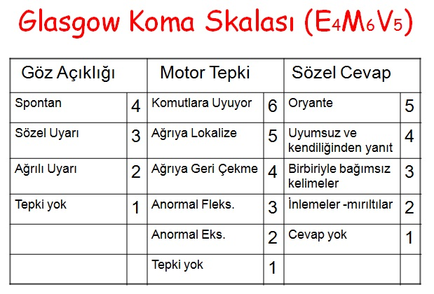

Slide 4
GLASKOW KOMA SKALASI PUANLAMA
15 PUAN | ORYANTE
13-14 PUAN | KONFÜZE
9-12 PUAN | STUPOR
4-8 PUAN | PERİKOMA
3 PUAN | KOMA

Slide 5
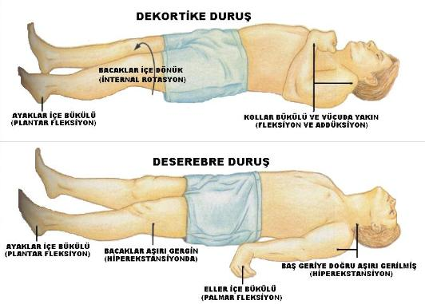

Slide 6
NOT
En güvenilir ağrılı uyarı supra-orbital çentiğe baş parmakla bastırılarak yapılır.
Omuz,meme ucu,sternum gibi periferik bölgelere yapılan ağrılı uyaranda spinal cevap alınabildiği için güvenilir değildir.

Slide 7
DİKKAT EDİLMESİ GEREKENLER NOKTALAR
GKS yapılacak hasta sedatize ediliyorsa, farmakolojik ajanlar kesilip etkisinin geçmesi beklendikten sonra yapılır.
GKS 2 puan düşmesi hastanın durumunun kötüleşmesi anlamını taşır ve müdahale gerektirir.
İlk GKS çok önemlidir ve değerlendirmenin iyi yapılması gerekmektedir.

Slide 8

PUPİLLALARIN TAKİBİ
Nörolojik muayenede;
Büyüklük
Şekil
Işığa reaksiyon
(Işığa karşı küçülme varsa; ışık refleksi (+) pozitif yoksa (-) negatif kabul edilir).

Slide 9
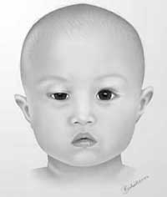
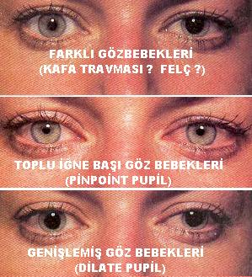
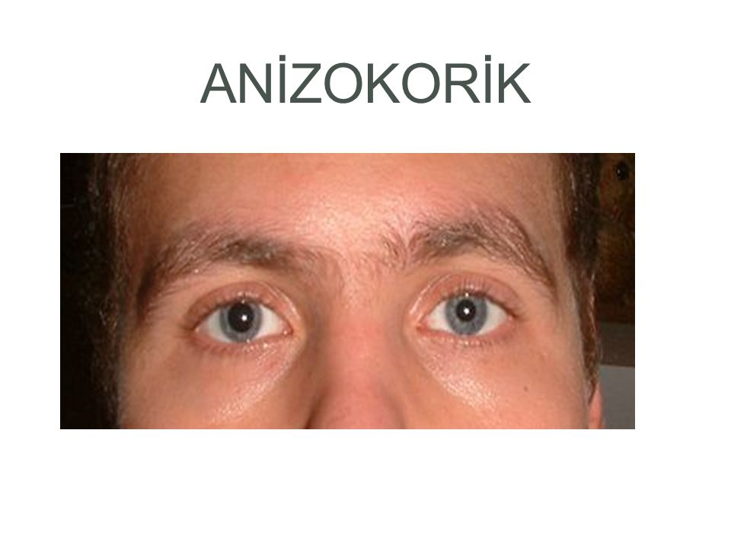
Pupillalar değerlendirilirken kullanılan terimler
İzokori
Anizokori
Miyozis
Midriyazis
Işık reaksiyonu

Slide 10
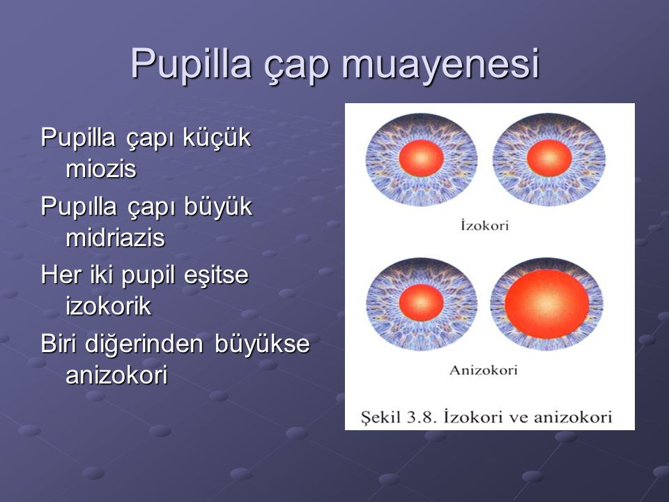

Slide 11
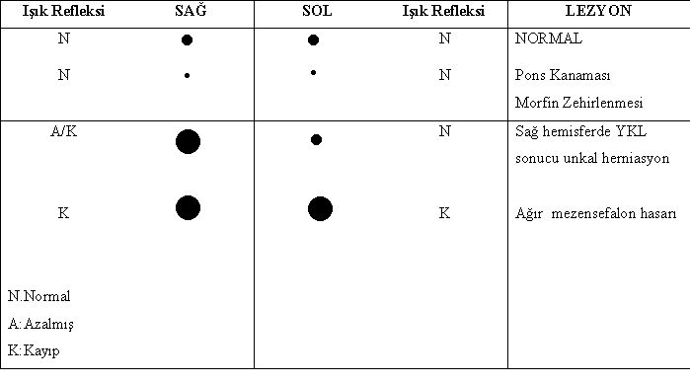
PUPİLLALARIN TAKİBİ

Slide 12


